Slide 1
4° Período de Eletromecânica SENAI Londrina
Triturador de plástico PET
Álvaro Neto
Gabriel Marques
Henrique Battú
Lucas Lima
Nicolas Borini
Wellington Borges

Slide 2
OBJETIVOS
Projetar um triturador de plástico PET com acionamento automatizado utilizando Arduino.

Slide 3

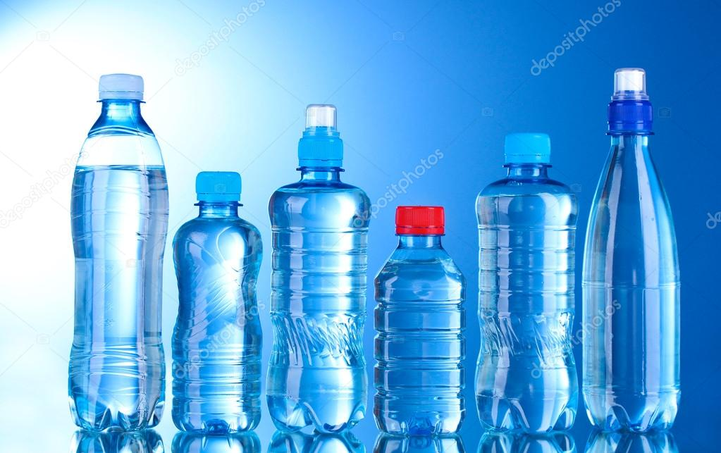
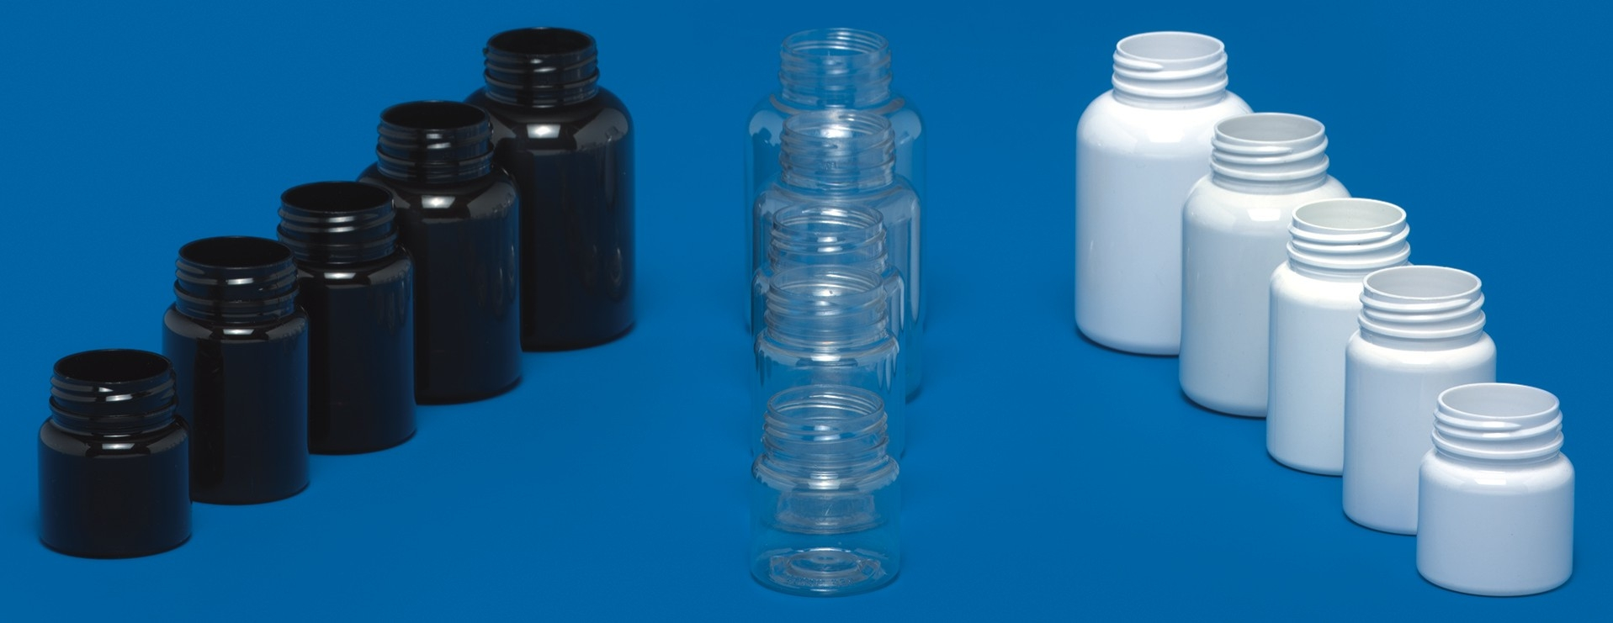
INTRODUÇÃO
Politereftalato de Etileno ou PET
Resina termoplástica (poliéster);
Alta resistência mecânica e química;
Baixo custo de produção;
Notes:
Amplamente utilizado em embalagens de bebidas, remédios e cosméticos do mundo todo, bem como na indústria textil na fabricação de tecidos

Slide 4

100% RECICLÁVEL
Viscoso (260°C)
Facilmente moldável
Perde pouquíssimas propriedades a cada novo ciclo.
Notes:
Termoplástico viscoso a altas temperaturas (250-270°C), podendo ser conformado e moldado

Slide 5
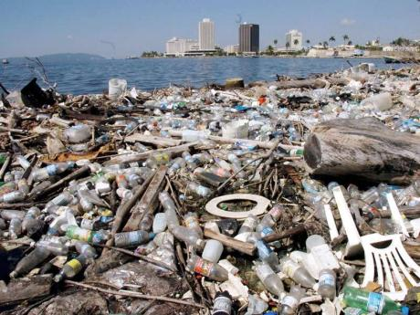
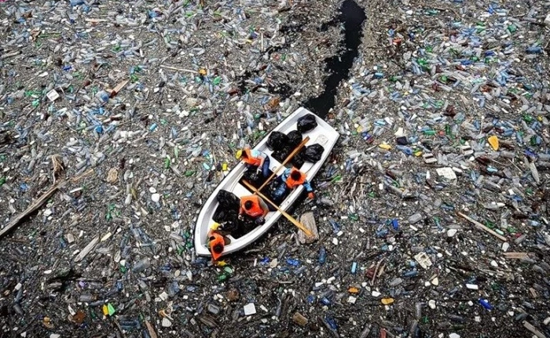
A Parte Que Não é Reciclada
Poluição dos oceanos:
90% é plástico (PNUMA, Programa das Nações Unidas para o Meio Ambiente)

Slide 6
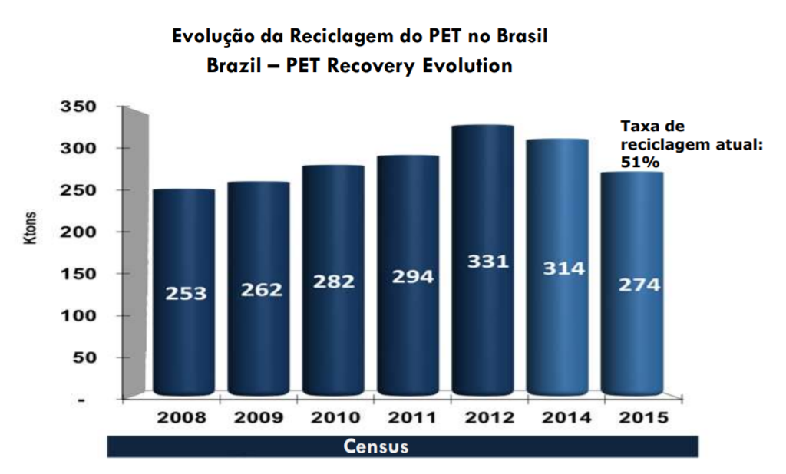

Censo ABIPET (2016)
Associação Brasileira da Indústria do PET

Slide 7

Por que não reciclamos mais?
Notes:
Temos dois grandes problemas que tornam a reciclagem do PET pouco atraente se comparado com outros materiais

Slide 8
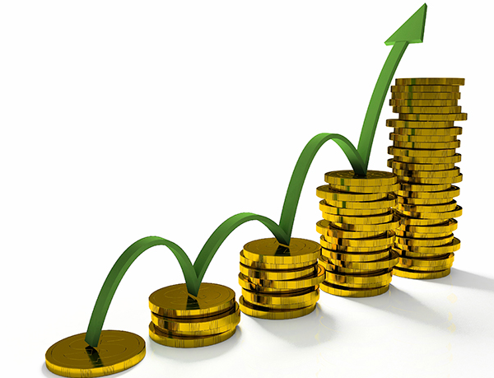
Ocupa muito espaço
Transporte
Armazenamento
Notes:
Pela densidade do material e formato das embalagens
Densidade = 1,38 g/cm³

Slide 9
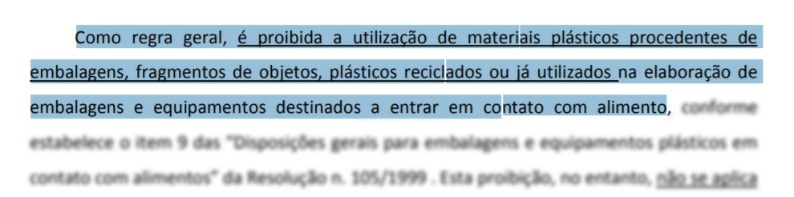
Reutilização limitada por lei:
A Anvisa não permite reúso do PET para novas embalagens ou equipamentos que entrem em contato com alimentos.
Informe Técnico n. 71, de 11 de fevereiro de 2016 (ANVISA)
Notes:
A indústria têxtil acaba sendo responsável pelo uso 40% de todo PET reciclado

Slide 10
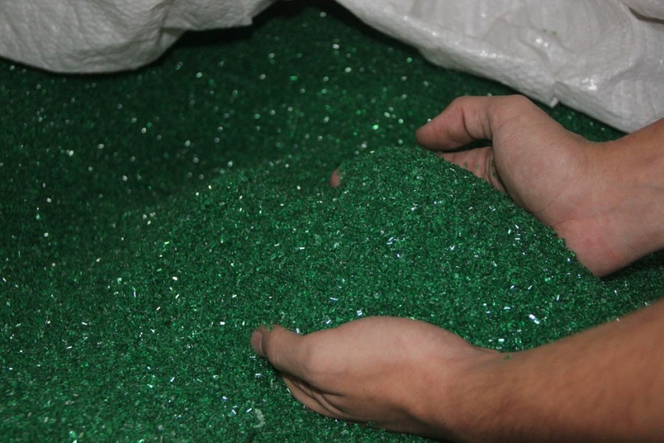
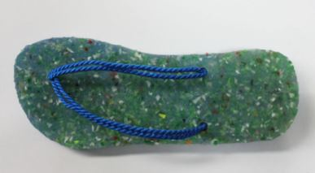
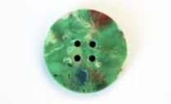
COMO CONTORNAR ESSES PROBLEMAS?
Compactar
Ampliar possibilidades
Notes:
Para contornar esses dois problemas

Slide 11
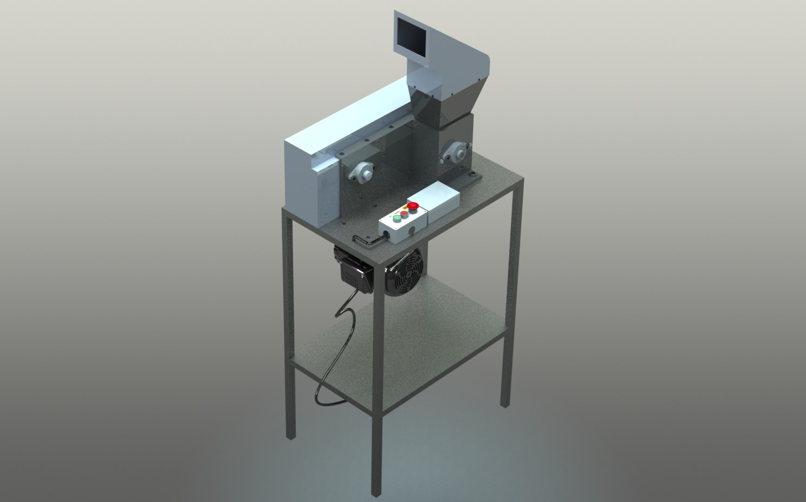

Slide 12
O PROJETO
Tarefas distribuídas de acordo com afinidade;
Modelo Kanban utilizado para organizar a realização das tarefas

Slide 13
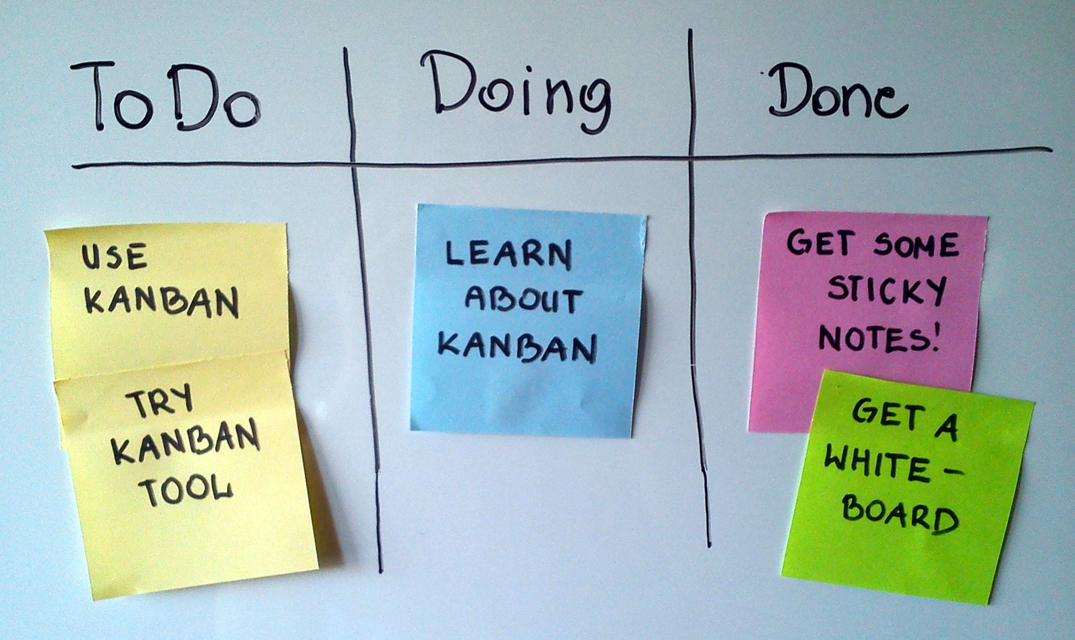
O PROJETO

Slide 14
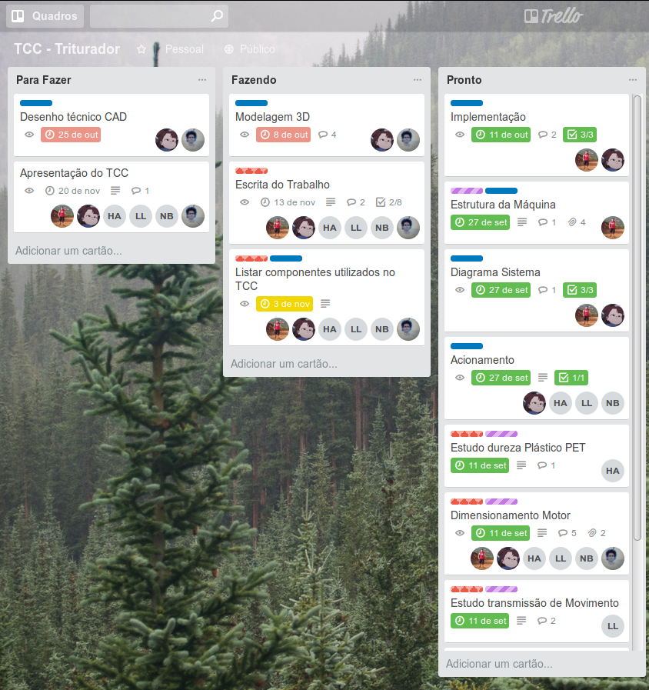
O PROJETO

Slide 15
TAREFAS
Estudar sobre o plástico PET
Definir força necessária para triturar garrafas
Dimensionar potência do motor
Dimensionar modelo de transmissão de movimento

Slide 16
TAREFAS
Desenhar a máquina
Desenvolver lógica de funcionamento da máquina

Slide 17
Cálculo de Secção da Garrafa PET
Dados Descrição Valore/Unidades
Sc Secção da garrafa (valor a ser calculado)
D Diâmetro externo 25mm
d Diâmetro interno 22mm
Sc=π(D²-d²)/4
Sc=π(25mm²- 22mm²)/4
Sc= 442.965mm²/4
Sc=110.741mm²
Sc=110mm²

Slide 18
Cálculo da Força
Descrição índice unidade
Resistência a tração 57 Mpa
Tensão de ruptura 60,83 Mpa
Deformação 20-100 %
Dados Descrições Valores/Unidades
F carga aplicada (valor a ser calculado)
Trab tensão trabalho 611,83kgf
Sc secção da garrafa 110mm²
Onde: 60Mpa= 611,83kgf
F= Ttrab.Sc
F= 611,83 x 110
F= 67,301kgf

Slide 19
Aço 1050
O material escolhido para confecção das lâminas e do eixo foi o aço 1050
O aço 1050 possui médio teor de carbono
Possui excelentes propriedades mecânicas
Tem fácil manejo na hora de usinar

Slide 20
Aço 1050
O aço 1050 com todas as suas propriedades consegue abranger diversas funções na indústria com várias finalidades como:
Eixo;
Peças forjadas;
Engrenagens;
Lâminas;
Componentes estruturais de máquinas.
Notes:
Nicolas: trocar maleável por versátil

Slide 21
Aço 1050
Sua resistência, durabilidade e fácil usinagem e vários outros fatores, fez com que ele fosse a escolha ideal de material para a fabricação dos componentes do triturador

Slide 22
TRANSMISSÃO
Fácil manutenção
Adequado a força de trabalho exigida
Resistência dos materiais

Slide 23
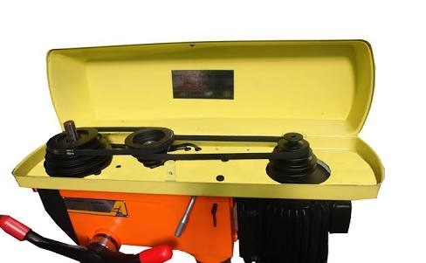
TRANSMISSÃO
Inspiração

Slide 24
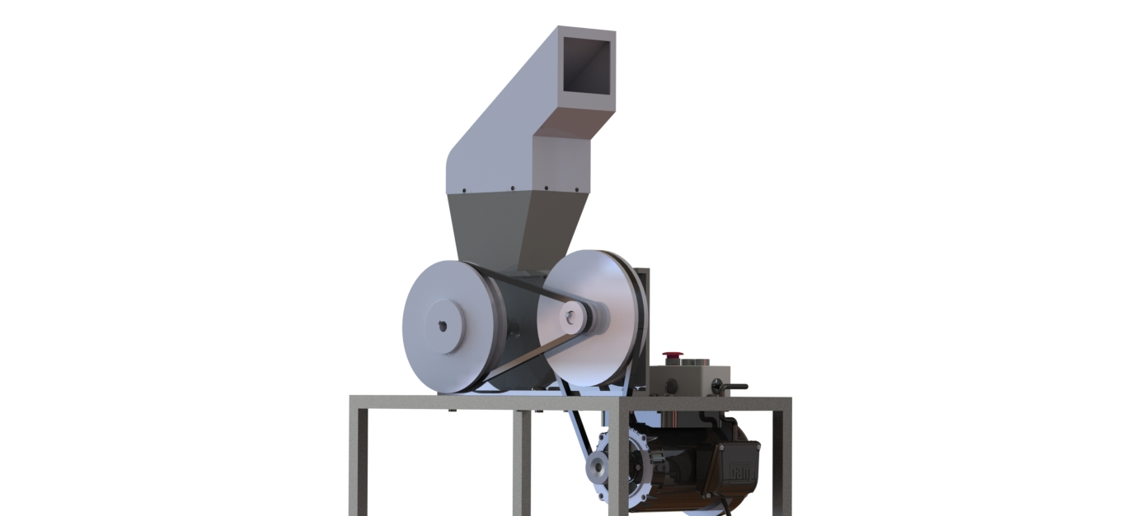
TRANSMISSÃO

Slide 25
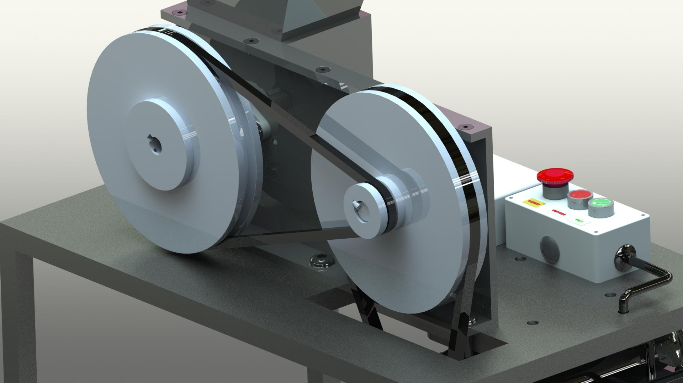
TRANSMISSÃO
POLIAS

Slide 26
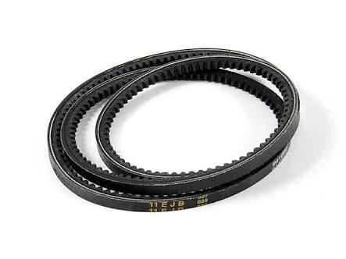
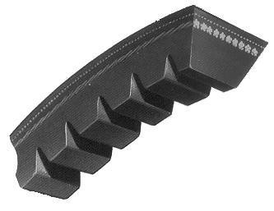
TRANSMISSÃO
CORREIAS

Slide 27

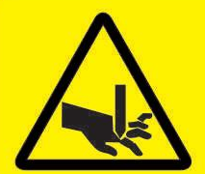
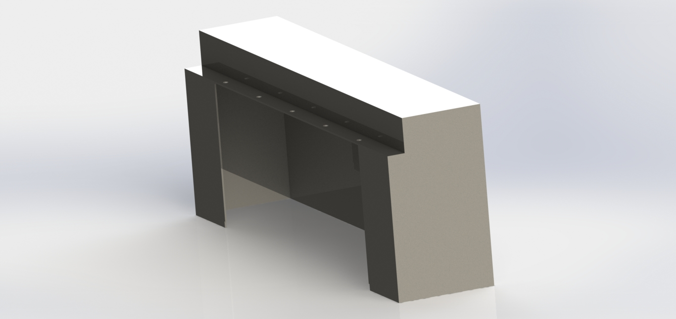
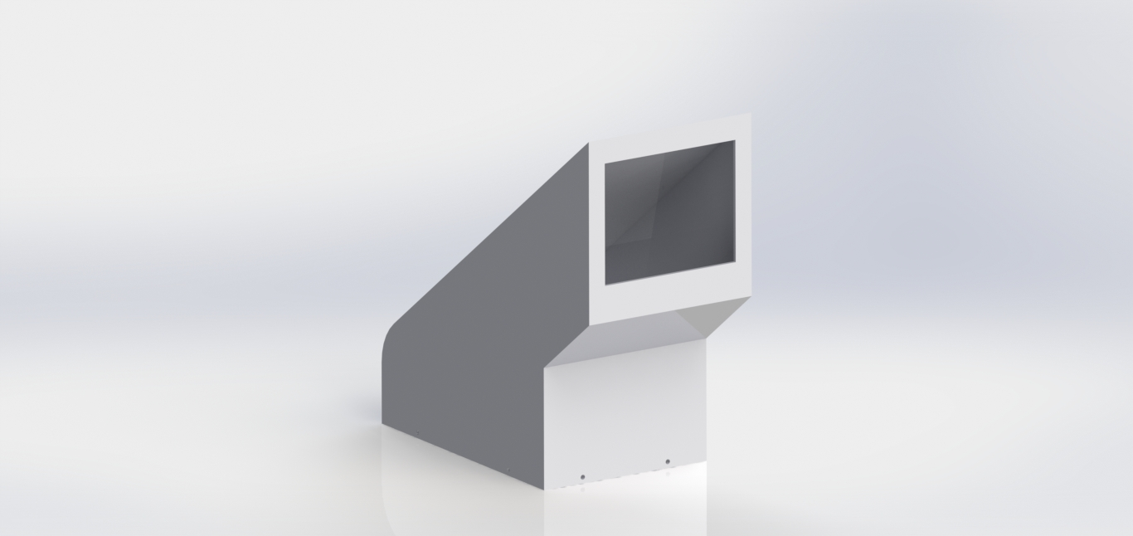

ACIONAMENTO DA MÁQUINA
Pensada na proteção do operador durante o funcionamento

Slide 28
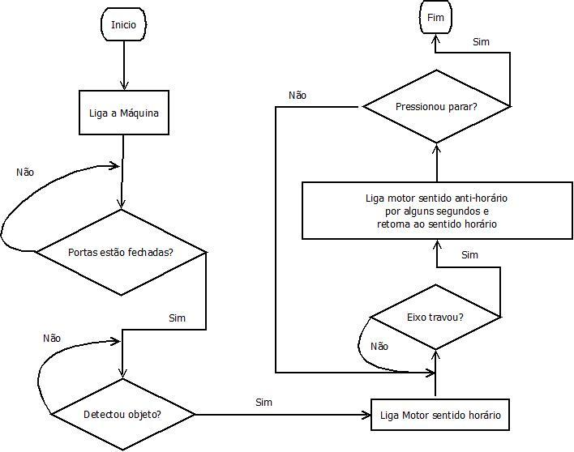

Slide 29
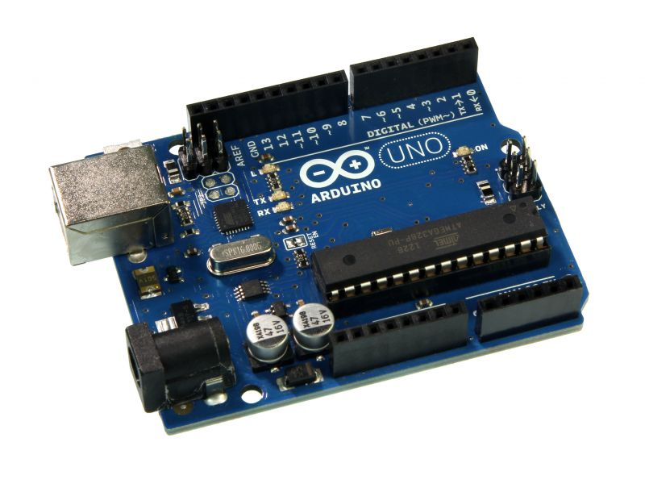
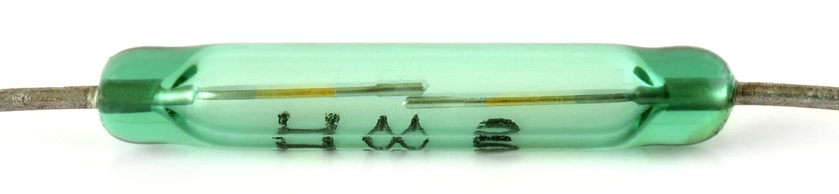
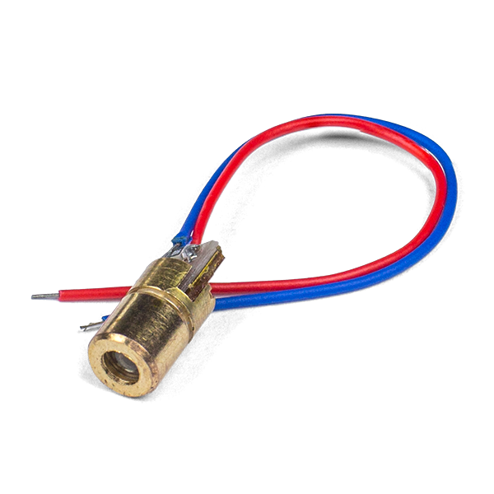
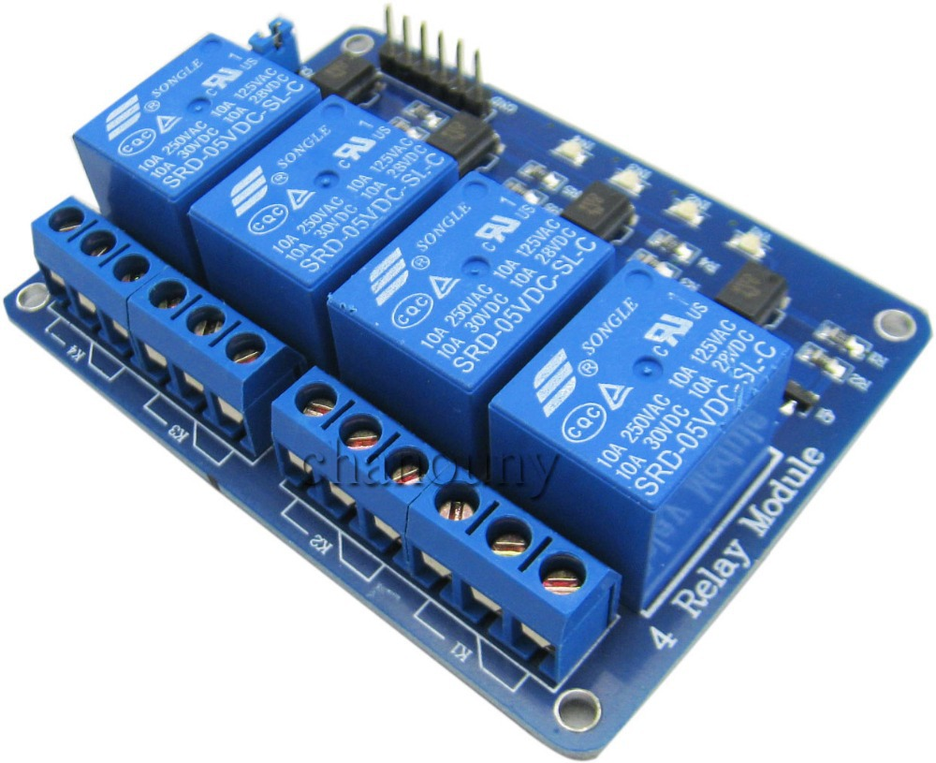
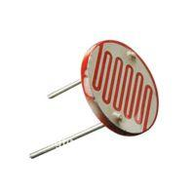

Slide 30
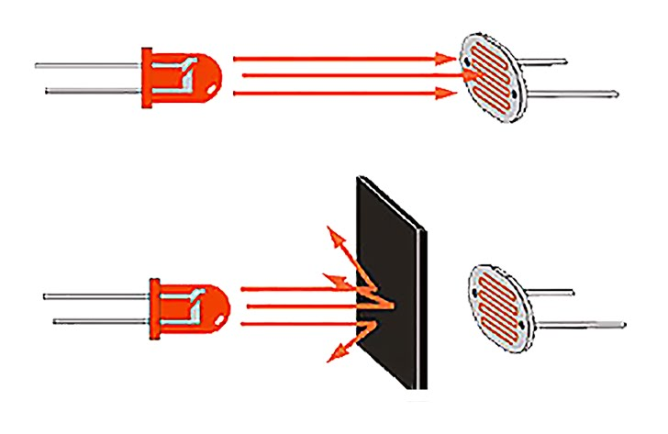

Slide 31
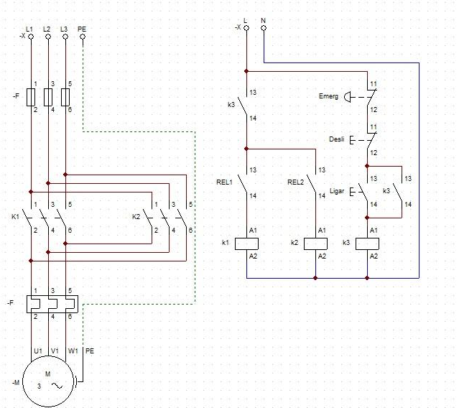

Slide 32

Software utilizado para a construção do triturador em 3D Solidworks.

Slide 33
Introdução do Solidworks
SolidWorks é um software de CAD (computer-aided design), desenvolvida pela SolidWorks Corporation.
Utilizado nas áreas de engenharias, arquitetura, etc.
O solidworks ajuda a simplificar o processo de projetos em 3D, 2D, desenhos técnicos mecânicos e até mesmo simulação de movimentos mecânicos.

Slide 34
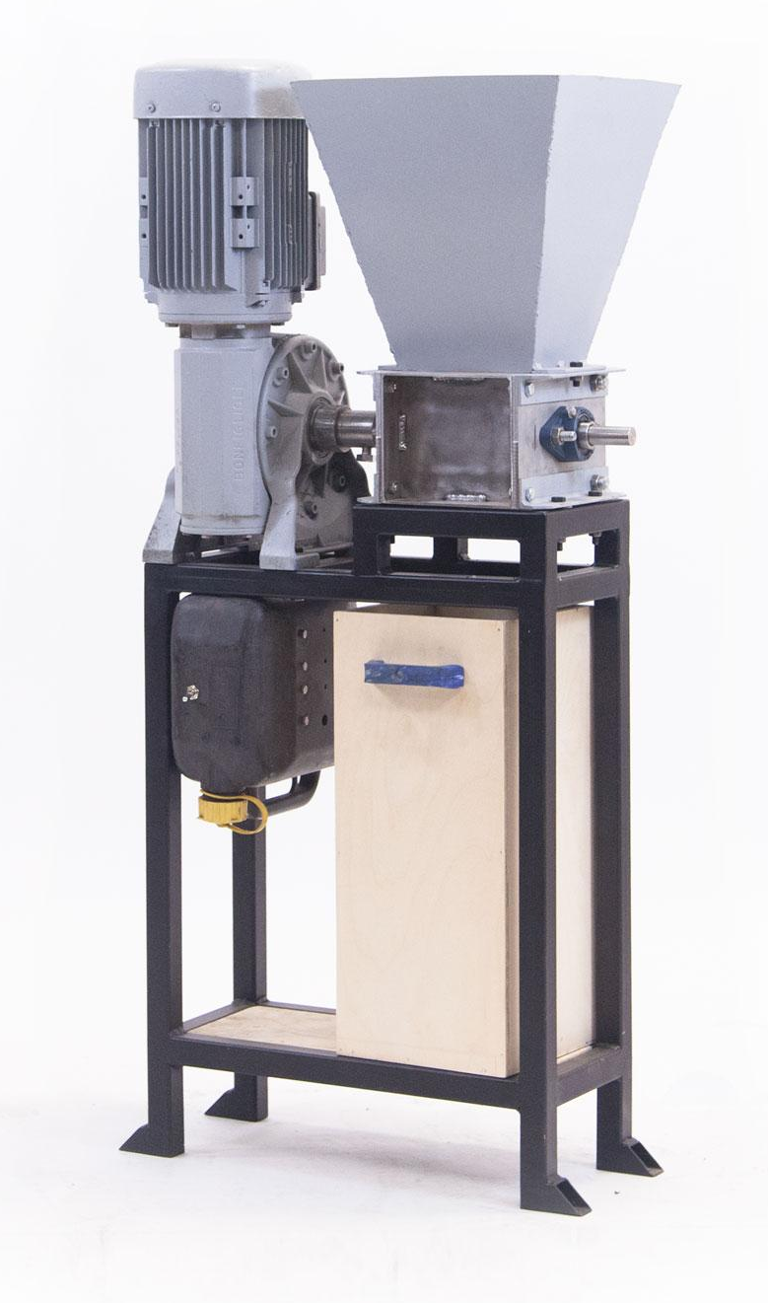
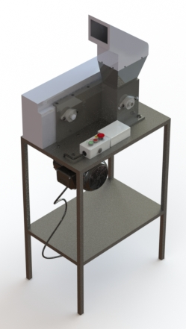
Desenvolvimento do projeto Triturador
O triturador foi desenvolvido a partir de uma ideia de um projeto “Precious Plastic”
Precious Plastic
Triturador do Projeto

Slide 35
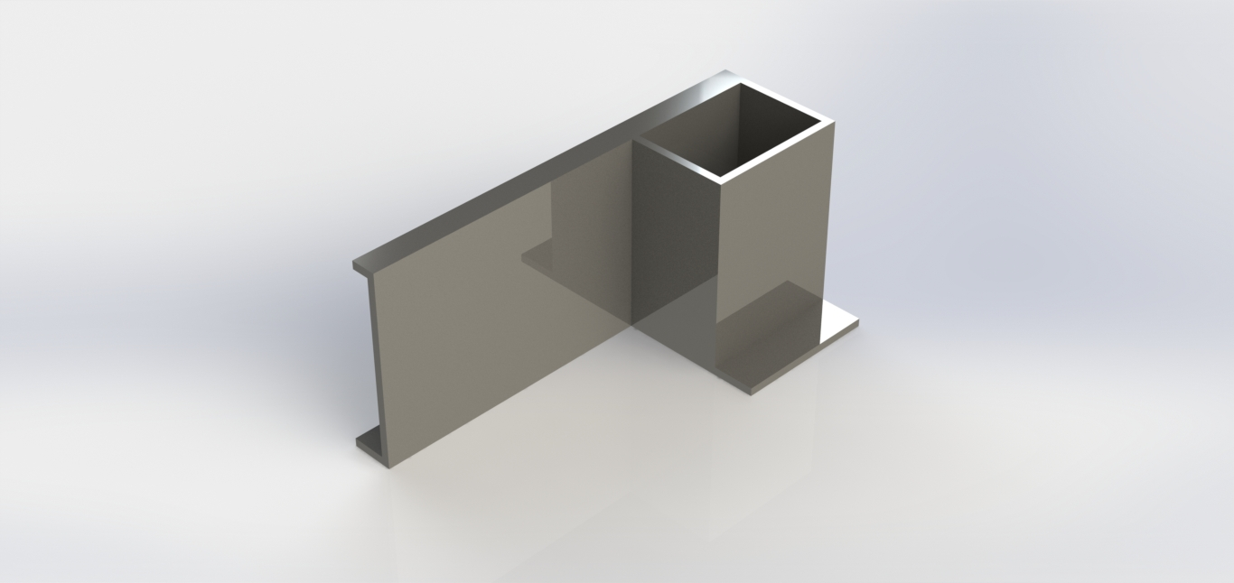
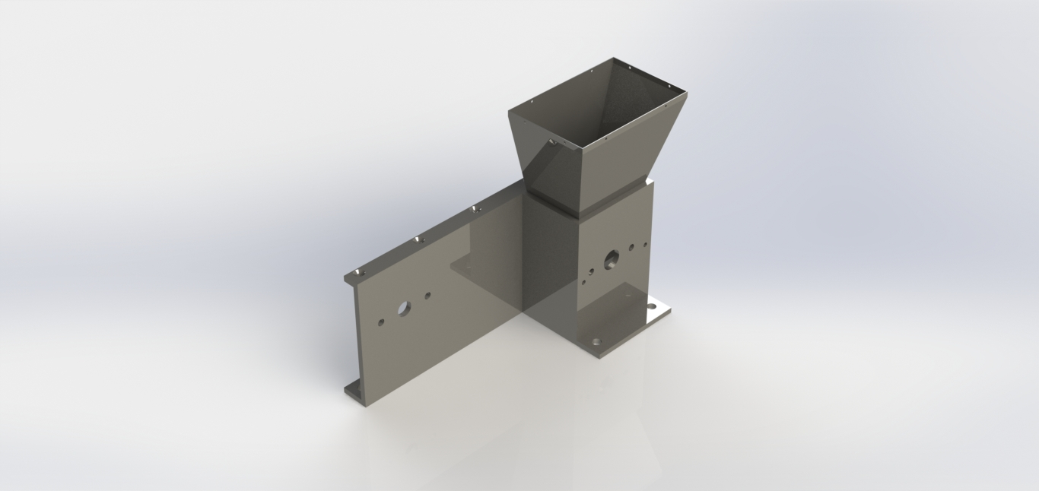
Estrutura corpo triturador AÇO ABNT 1020 Solidworks

Slide 36
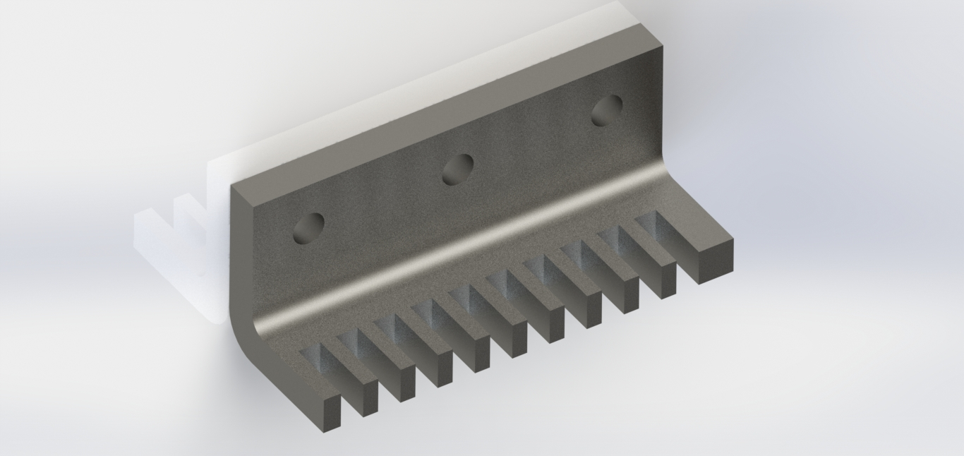
Lâmina Fêmea AÇO ABNT 1050

Slide 37

Lamina projeto Precious Plastic

Slide 38
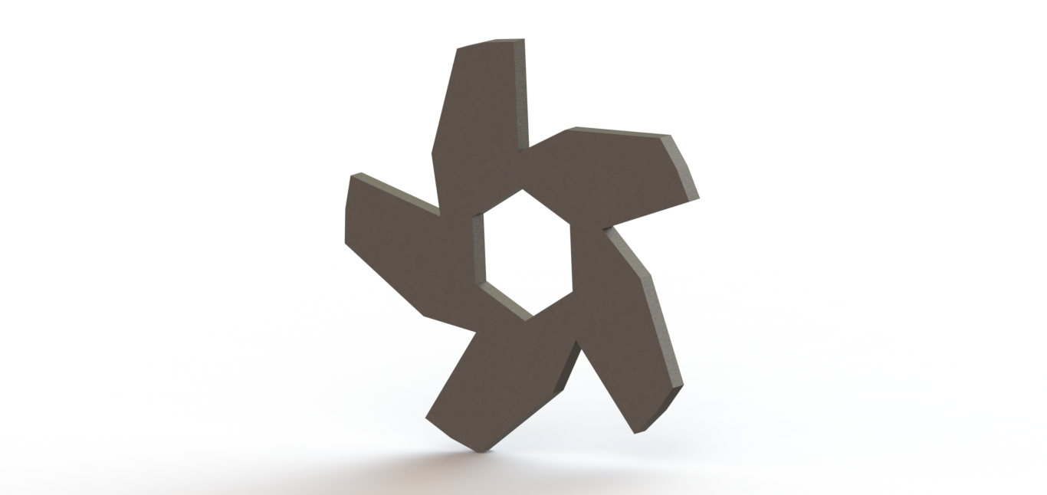
Lâminas AÇO ABNT 1050 Criado no Solidworks

Slide 39
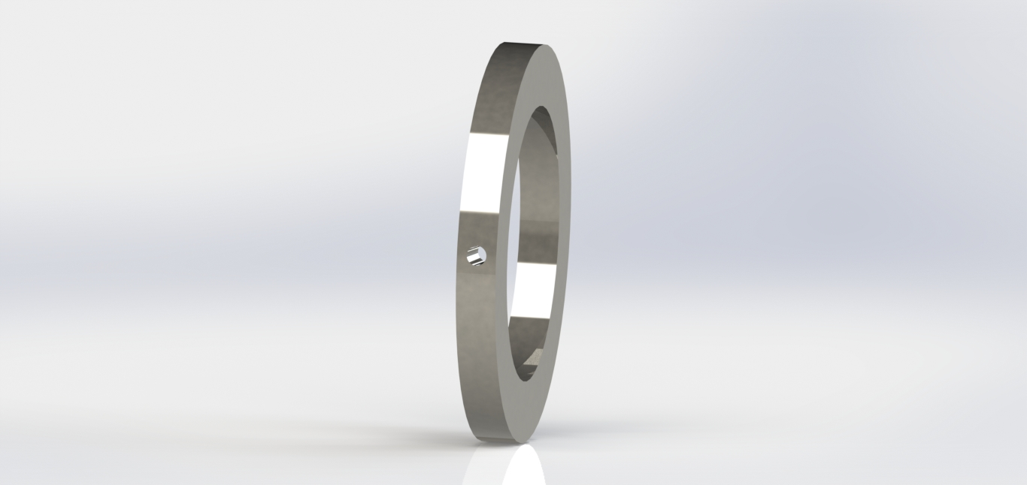
Separador de lâminas pequeno AÇO ABNT 1050

Slide 40
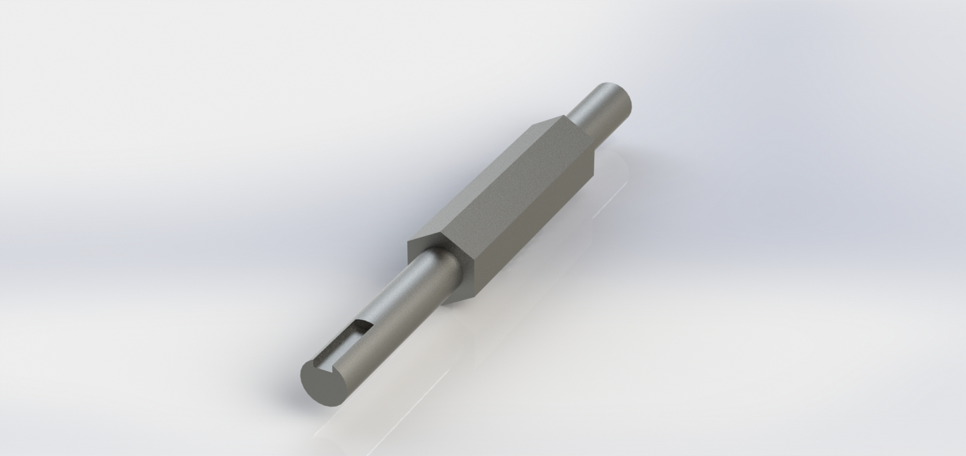
Eixo sextavado AÇO ABNT 1045

Slide 41
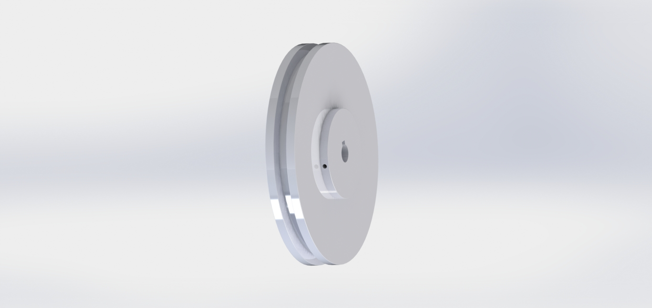
Polia com chaveta Ferro fundido NBR-FC 150

Slide 42
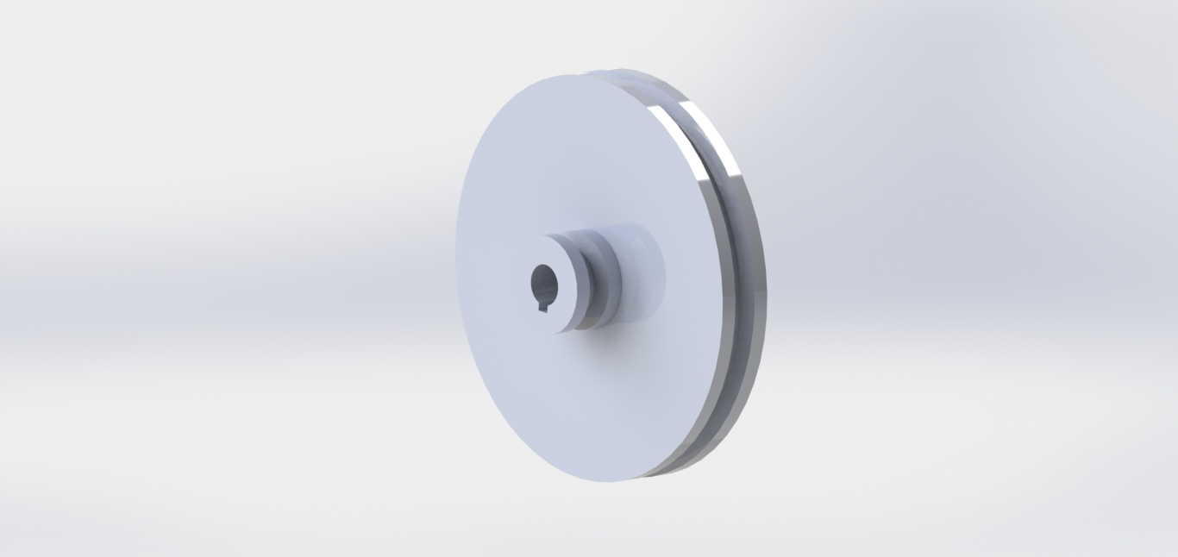
Polia Ferro fundido NBR-FC 150

Slide 43
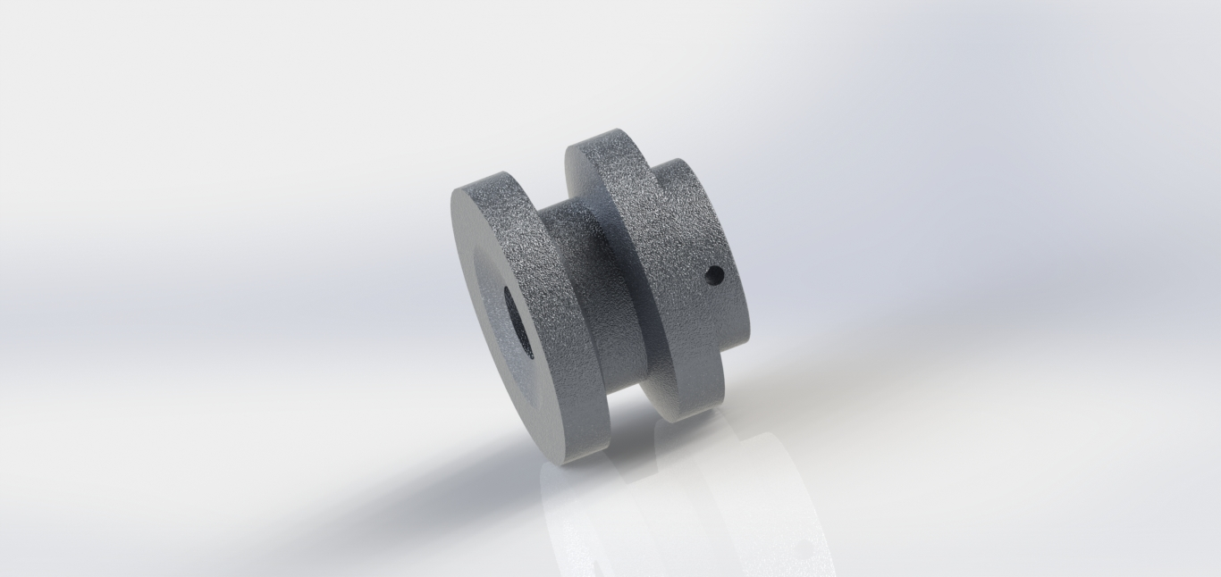
Polia pequena Ferro fundido NBR-FC 150

Slide 44
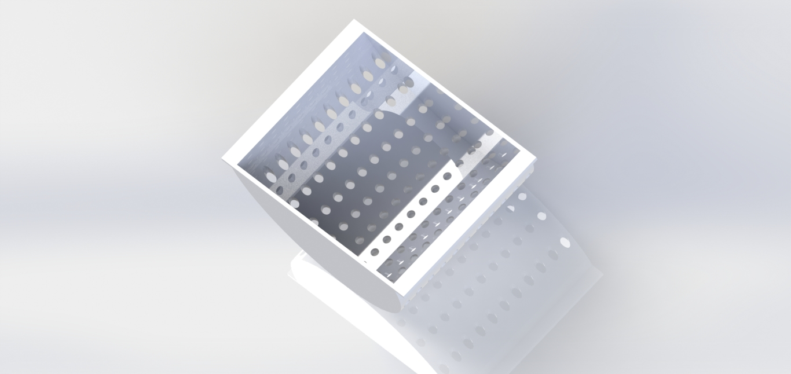
Peneira AÇO ABNT 1020

Slide 45
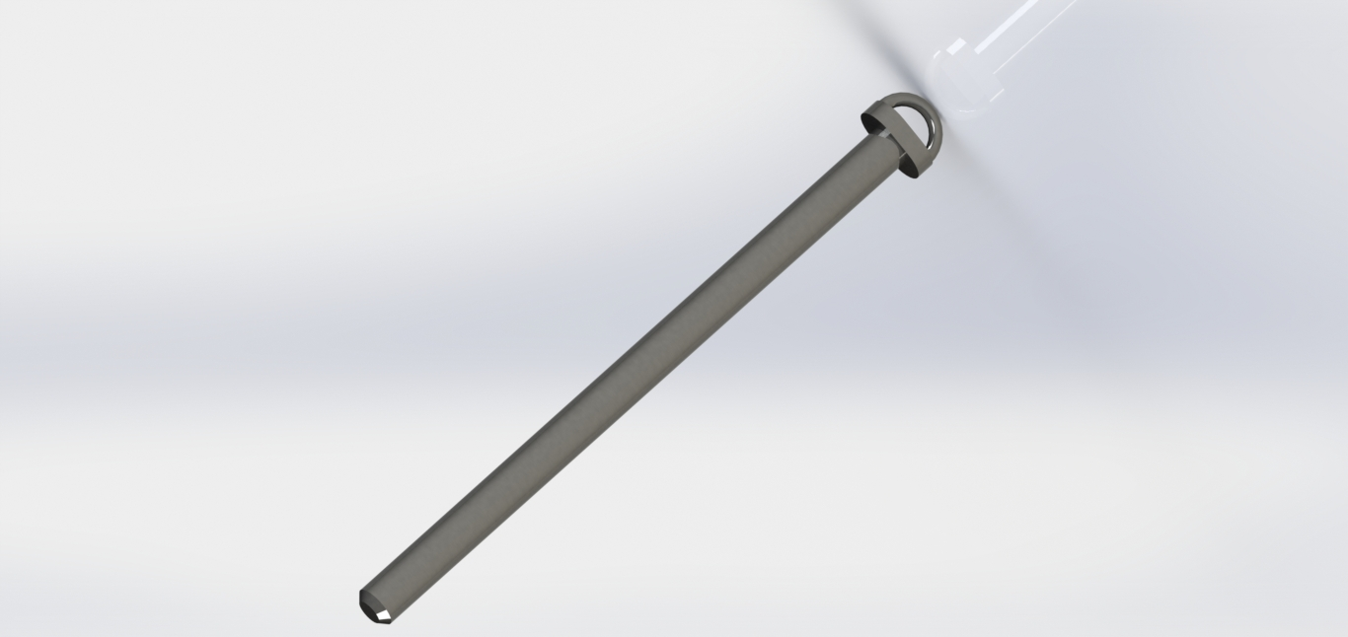
Pino segurador AÇO ABNT 1045

Slide 46
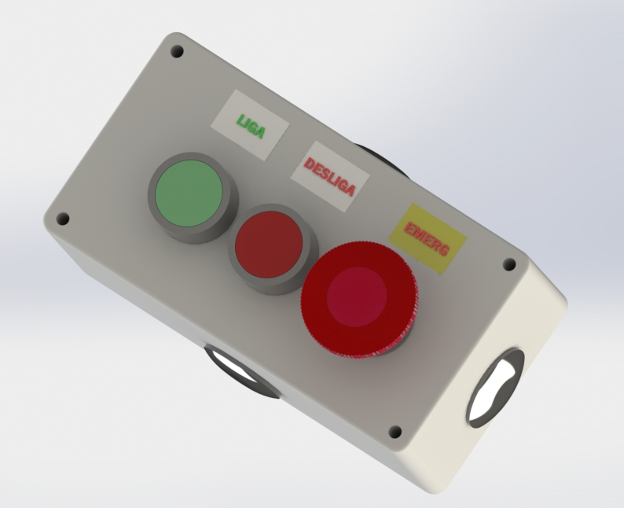
FUNCIONAMENTO
Liga;
Sensor de segurança da porta das polias;
Insere material (PET);
Sensor de presença de material;
Início da trituração;
Sensor de travamento;
Peneira;
Desliga;
Botão de emergência.

Slide 47
Obrigado!

